Slide 1
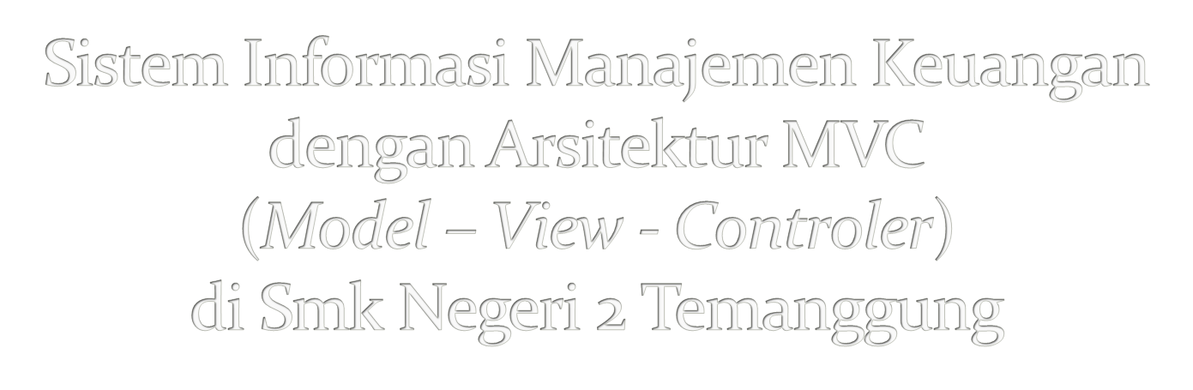
Muhammad Rifqi M :: 06650004
Jurusan Teknik Informatika
Fakultas Sains dan Teknologi
UIN Sunan Kalijaga Yogyakarta

Slide 2

Sistem pencatatan iuran siswa yang masih manual mengakibatkan :
  Ketidakakuratan informasi
  Proses rekapitulasi yang lama
  Tingkat transparansi dan akuntabilitas yang rendah

Slide 3

Rumusan Masalah :
  Bagaimana merancang sistem informasi keuangan berbasis web dengan metode berorientasi objek
  Bagaimana mengimplementasikan rancangan tersebut kedalam arsitektur MVC (Model – View - Controller)
Batasan Masalah :
  Pencatatan / rekapitulasi pemasukan dana iuran siswa
  Pencatatan penyetoran dana iuran ke bendahara bidang
  Pengelolaan transakasi peminjaman dana skala kecil
  Pengelolaan ijin ujian siswa

Slide 4

Konsep Sistem Informasi
Konsep Sistem Informasi Manajemen Keuangan
Konsep Basis Data dan DBMS
Konsep Aplikasi Berbasis Web
Konsep Pengembangan Sistem Berorientasi Objek
UML (Unified Modelling Leanguage)
Konsep Arsitektur MVC (Model-View-Controller)

Slide 5

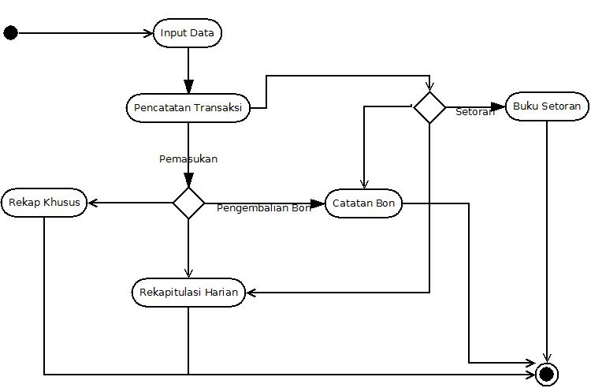
Diagram Aktivitas

Slide 6

Diagram Use Case
  -> Memodelkan sudut pandang user terhadap sistem
Diagram Kolaborasi
  -> Memodelkan urutan kondisi saat antar elemen sistem saling berinteraksi
Diagram Kelas
  -> Menggabarkan keadaan (atribut/properti) sistem
Desain Tabel Basis data

Slide 7

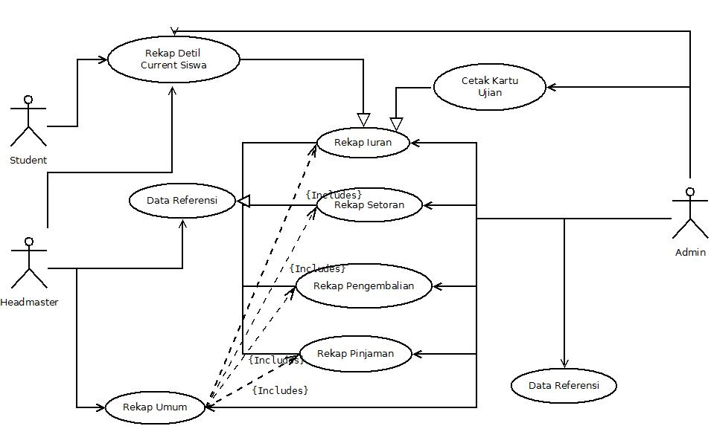
Cek Ijin Ujian

Slide 8

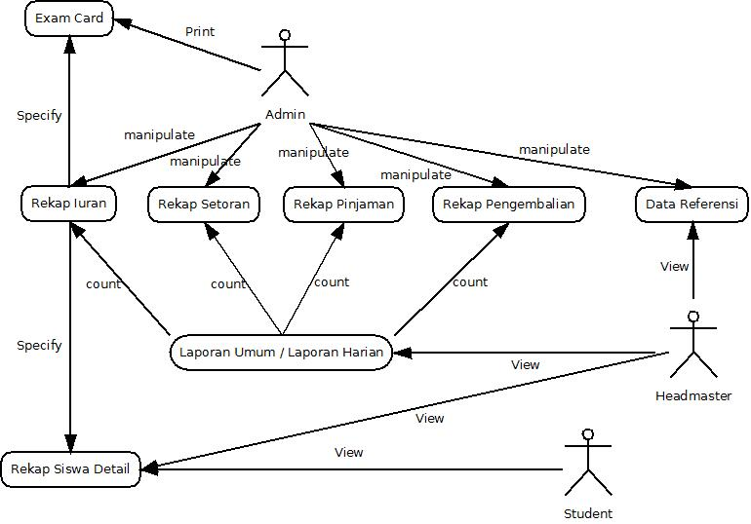
Cek Ijin

Slide 9

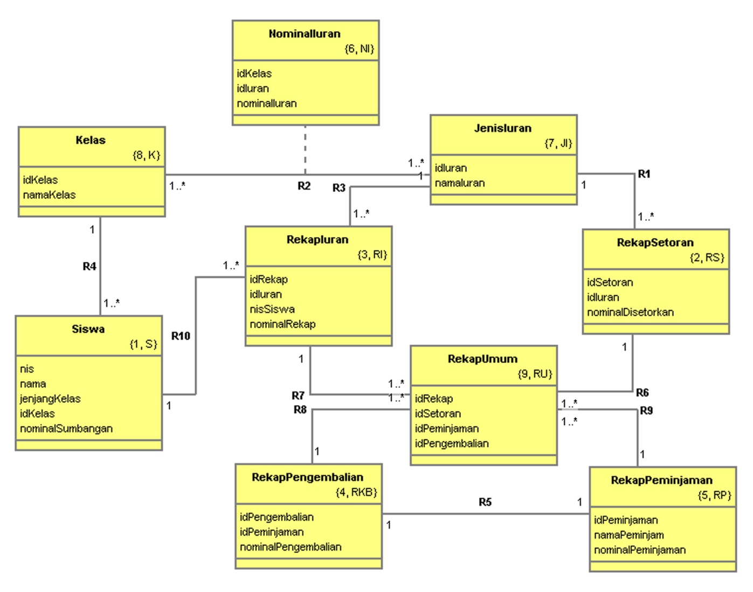

Slide 10

Struktur file
Library yang digunakan
Model – View – Controller sistem
Implementasi User Interface

Slide 11

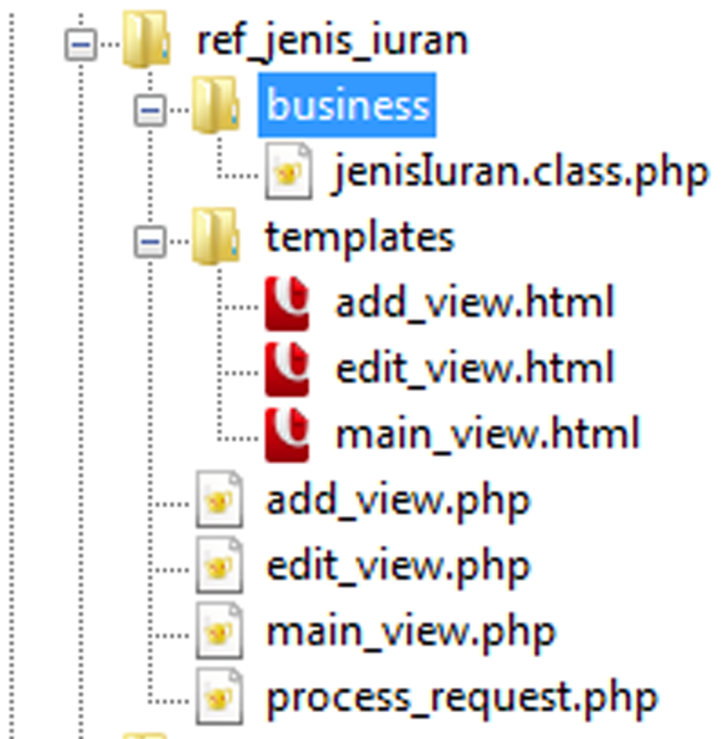

Slide 12

jQuery
  -> Implemantasi XMLHttpRequest (Ajax)
AES
  -> Mengenkripsi pemarsingan variabel antara halaman (Variabel global $_GET)
patTemplate
  -> Untuk melakukan templating halaman web, memisahkan logika aplikasi dengan tampilan
WriteExcel
  -> Mengkonversi data kedalam bentuk spreadsheet.

Slide 13

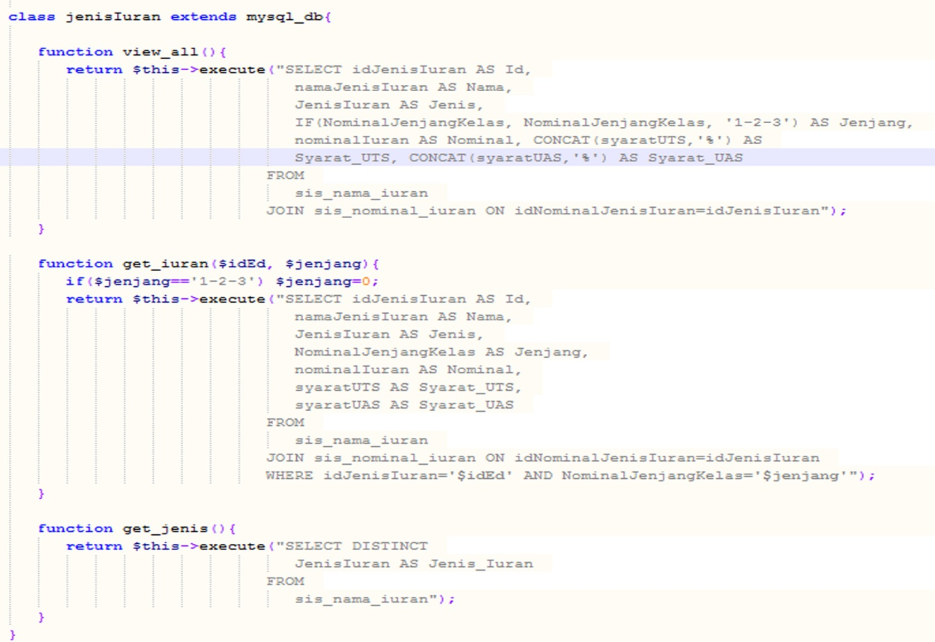
File Model

Slide 14

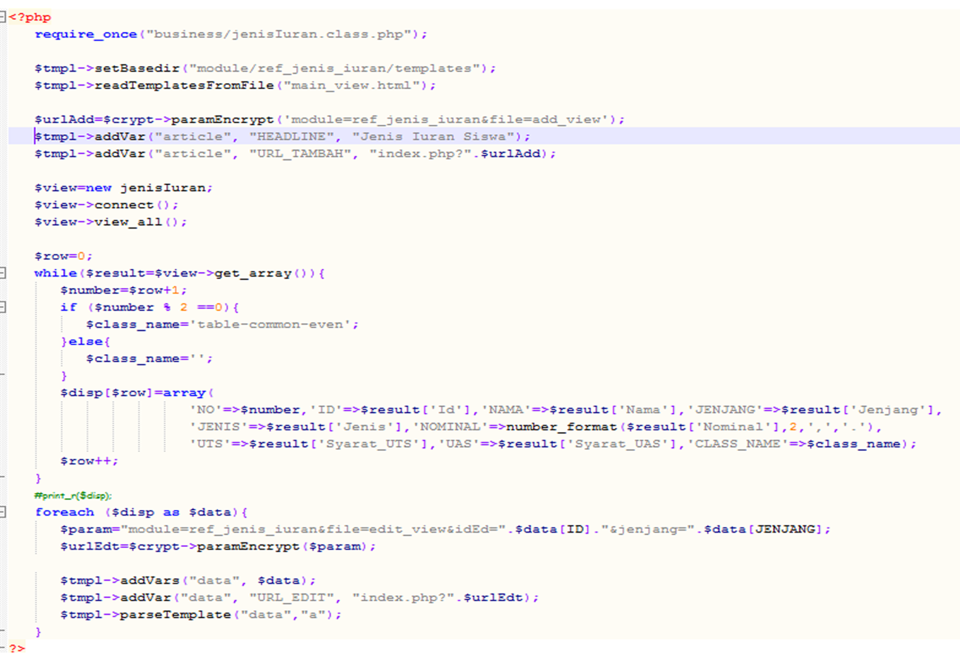

Slide 15

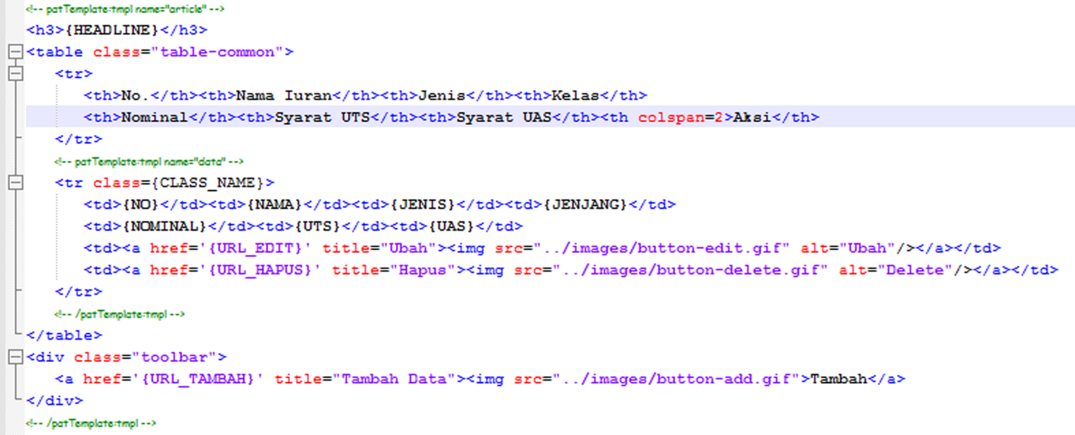

Slide 16
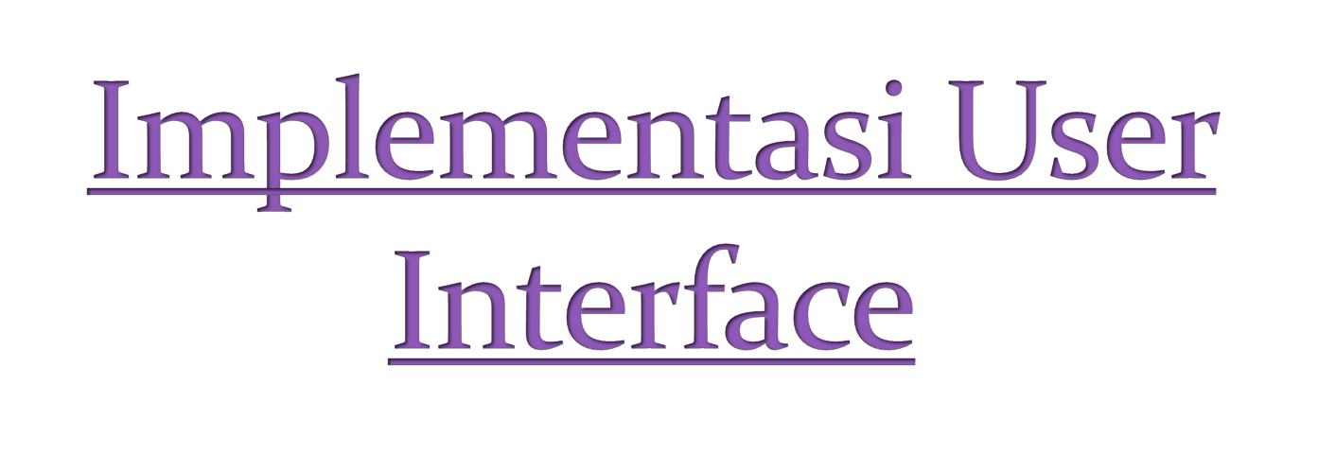

Slide 17

Pelaksanaan kerja praktek berhasil menganalisis bisnis proses pada pencatatan iuran siswa di SMK N 2 Temanggung dan memodelkannya dalam bentuk berorientasi objek
Hasil analisis dan pemodelan tersebut berhasil diimplementasikan kedalam sistem berbasis web dengan arsitektur MVC
Aplikasi yang dibangun sangat membantu petugas keuangan dalam mengelola dana iuran siswa dan membuat rekapitulasinya dengan cepat dan akurat

Slide 18

Mengingat jenis iuran dari tiap jenjang berbeda, maka untuk pengembangan selanjutnya ditambahkan fungsi update secara simultan untuk kenaikan kelas siswa.
Modul pengecekan ijin ujian dapat ditingkatkan fungsionalitasnya untuk pencetakan kartu ujian
Sistem ini akan lebih lengkap jika ditambahkan fungsionalitas untuk pengelolaan penggunaan dana.

Slide 19

Matangkan pemahaman tentang konsep yang dibutuhkan
Perdalam pengetahuan mengenai basis data dan DBMS
Biasakan bekerja dalam framework (Baik memakai framework yang sudah ada atau membuat standard sendiri)
Jika berkeinginan mengembangakan aplikasi berbasis web ada baiknya mempelajari ajax

Slide 20


